Slide 1


Сегментация и классификация опухолей мозга по МРТ
Студент: Минаков Владислав
Руководитель: Макаров Максим

Slide 2
Актуальность работы
Опухоли головного мозга — одна из наиболее агрессивных онкологических патологий. Ранняя и точная диагностика напрямую влияет на выбор тактики лечения и прогноз пациента.
МРТ-диагностика генерирует огромные объёмы данных. Ручной анализ снимков требует высокой квалификации радиолога и значительных временных затрат.
Глубокое обучение позволяет автоматизировать классификацию типов опухолей и сегментацию границ поражения, снижая нагрузку на врача и повышая объективность диагноза.
Цель: Разработать нейросетевые модели для одновременной сегментации и классификации опухолей по Т1-взвешенным МРТ-срезам мозга.
Notes:
В работе использовались T1-взвешенные МРТ-снимки. T1 — это режим МРТ, в котором хорошо отображается анатомическая структура мозга: белое вещество выглядит светлее серого, а жидкость (ликвор) — тёмной. Помимо T1 существуют и другие режимы, например T2 и FLAIR, где контраст тканей формируется по-другому и лучше визуализируются отёк и жидкость. Для моей задачи важно, что все изображения получены в одном режиме (T1), поэтому модели обучаются на данных с одинаковыми характеристиками контраста и внешнего вида опухолей.
В датасете использовались T1-взвешенные МРТ-снимки. T1 — это режим МРТ, который хорошо передаёт анатомическое строение мозга и обеспечивает стабильный контраст между различными типами тканей. Существуют и другие режимы, например T2 и FLAIR, где те же структуры могут выглядеть иначе. Использование только T1-снимков позволяет модели обучаться на однородных данных, где опухоли имеют схожие визуальные признаки и контраст относительно окружающих тканей.

Slide 3
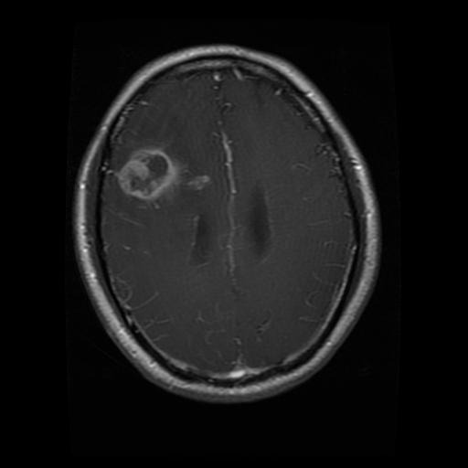
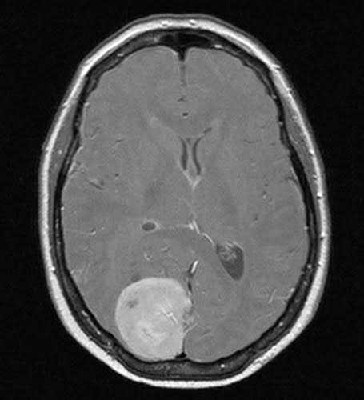
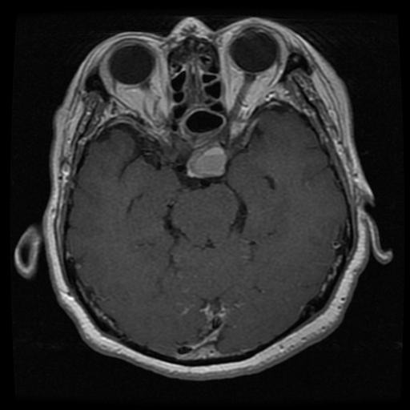
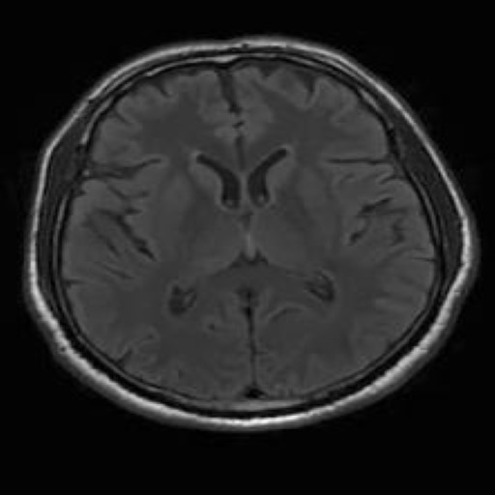
Аксиальная плоскость
Глиома
Менингиома
Гипофиз
Без опухоли

Slide 4
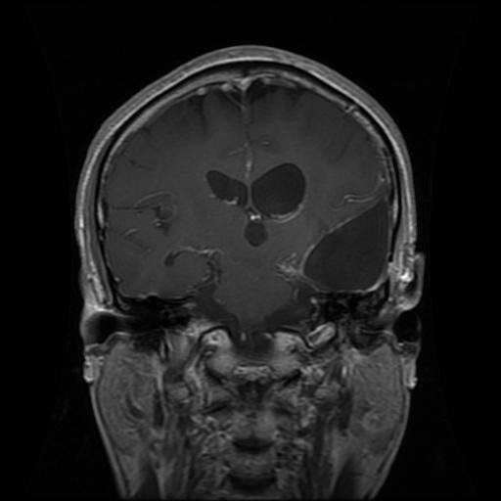
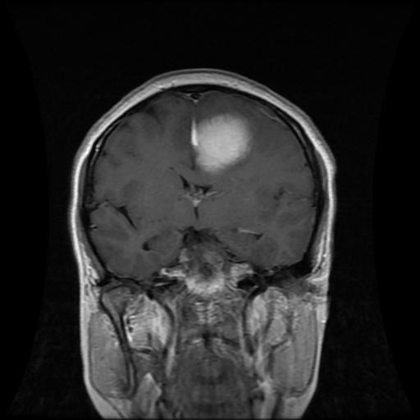
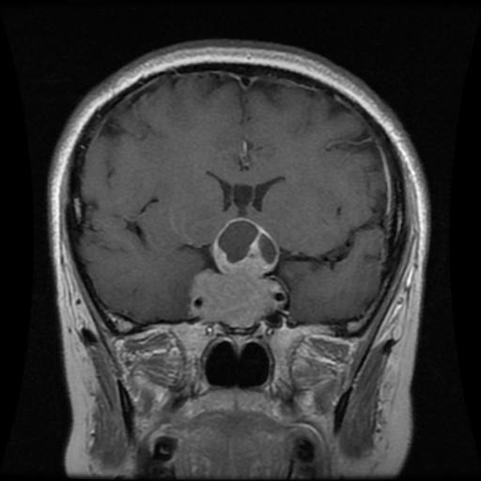
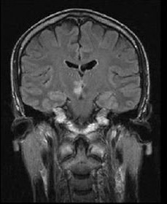
Корональная плоскость
Глиома
Менингиома
Гипофиз
Без опухоли

Slide 5
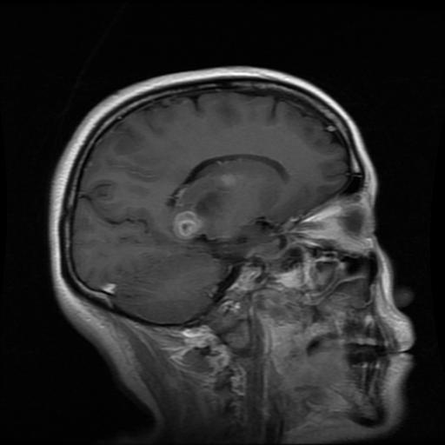
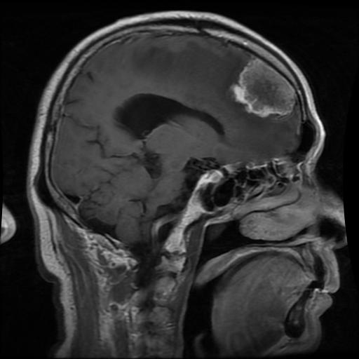
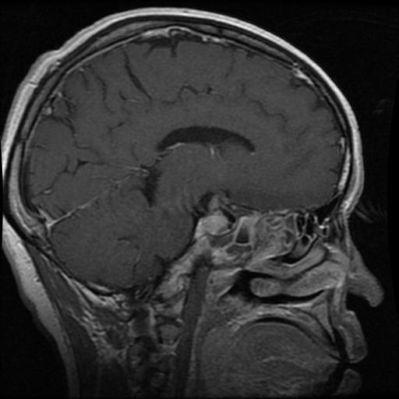
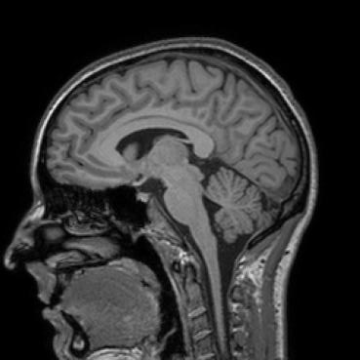
Сагиттальная плоскость
Глиома
Менингиома
Гипофиз
Без опухоли

Slide 6
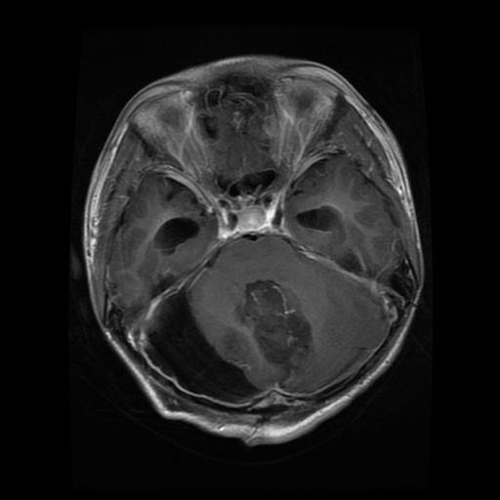
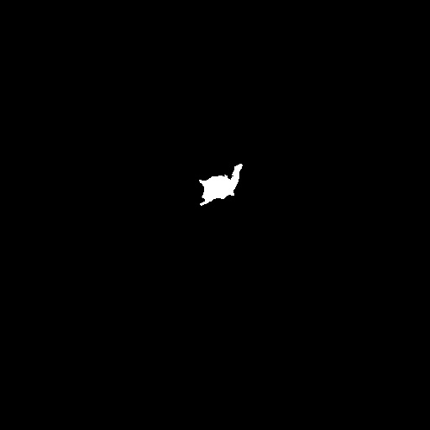

Slide 7
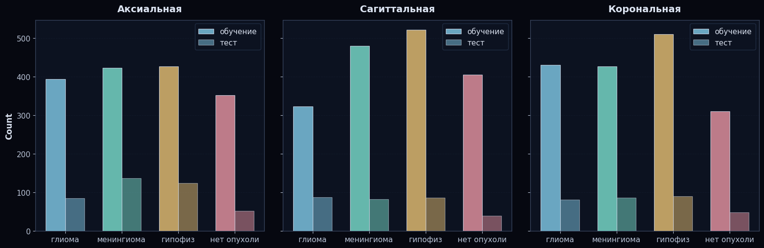
Распределение данных по классам и анатомическим плоскостям

Slide 8
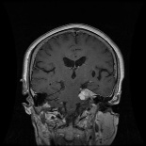
886 K params · input 1×256×256 · 4 classes out
Global Avg Pool (1x1x192)
Input
Stem
Stage 1
Stage 2
Stage 3
Stage 4
Dropout (p=0.3)
Conv3×3
BN · GELU
Residual
stride 1
Residual
stride 2
Residual
stride 2
Residual
stride 2
Fully Connected
(192 → 4)
1×256×256
32×128×128
32×128×128
64×64×64
128×32×32
192×16×16
ResidualConvBlock: Conv3×3 → Norm → GELU → Conv3×3 → Norm → сложение с shortcut → GELU
4 classes
Notes:
Для задачи классификации была разработана собственная сверточная нейронная сеть с residual-блоками.
На вход сети поступает одноканальное МРТ-изображение размером 256×256 пикселей. Первый сверточный слой извлекает базовые признаки, такие как границы, текстуры и локальные изменения интенсивности.
Далее изображение проходит через четыре последовательных этапа обработки. На каждом этапе количество каналов увеличивается, а пространственное разрешение уменьшается. Это позволяет сети постепенно переходить от анализа локальных деталей к анализу более сложных структурных особенностей изображения.
Ключевым элементом архитектуры являются residual-блоки. В них используется shortcut-соединение, которое позволяет части информации проходить через блок напрямую. Благодаря этому уменьшается риск деградации качества при увеличении глубины сети и улучшается обучение модели.
После извлечения признаков применяется глобальное усреднение признаковых карт, что существенно уменьшает количество параметров модели и снижает вероятность переобучения. Затем используется слой Dropout для дополнительной регуляризации и полносвязный слой, формирующий итоговое предсказание одного из четырёх классов опухолей.
В качестве функции активации использовалась GELU, обеспечивающая более плавное преобразование признаков по сравнению с классической ReLU.

Slide 9
7.76 M params · input 1×256×256 · output mask 1×256×256
Out Conv 1×1
→ mask logits
mask 1×256×256
Down 1
Up 1
32ch
DoubleConv 1→32
ConvT + concat
32×256×256
32×256×256
MaxPool 2×2
Up 2
Down 2
64ch
DoubleConv 32→64
ConvT + concat
64×128×128
64×128×128
MaxPool 2×2
Up 3
Down 3
128ch
DoubleConv 64→128
ConvT + concat
128×64×64
128×64×64
Bottleneck
DoubleConv 128→256
256×32×32
Encoder (DoubleConv)
Bottleneck
Decoder (ConvT + concat)
Skip connection (concat)
Notes:
Для задачи сегментации была выбрана архитектура U-Net, которая является одним из наиболее распространённых решений для медицинского анализа изображений.
Архитектура состоит из двух частей: энкодера и декодера.
Энкодер постепенно уменьшает размер изображения и извлекает всё более сложные признаки. На этом этапе сеть получает информацию о форме, размере и расположении опухоли.
Декодер выполняет обратную операцию — восстанавливает пространственное разрешение изображения и формирует итоговую карту сегментации.
Особенностью U-Net являются skip-соединения между симметричными уровнями энкодера и декодера. Они позволяют передавать информацию о мелких деталях напрямую к этапу восстановления изображения. Благодаря этому модель лучше определяет границы опухоли.
В реализованной версии использовались сверточные слои с padding=1, что позволяет сохранять пространственные размеры признаковых карт и упрощает объединение данных между уровнями сети.
На выходе сеть формирует карту вероятностей принадлежности каждого пикселя к области опухоли, после чего применяется пороговая обработка для получения бинарной маски.
Каждый уровень энкодера состоит из блока DoubleConv и операции MaxPooling. DoubleConv включает две последовательные свёртки 3×3 с нормализацией и функцией активации GELU. Эти свёртки позволяют извлекать всё более сложные признаки изображения. После этого применяется MaxPooling 2×2, который уменьшает пространственное разрешение признаковых карт в два раза и увеличивает эффективную область обзора последующих слоёв.

Slide 10
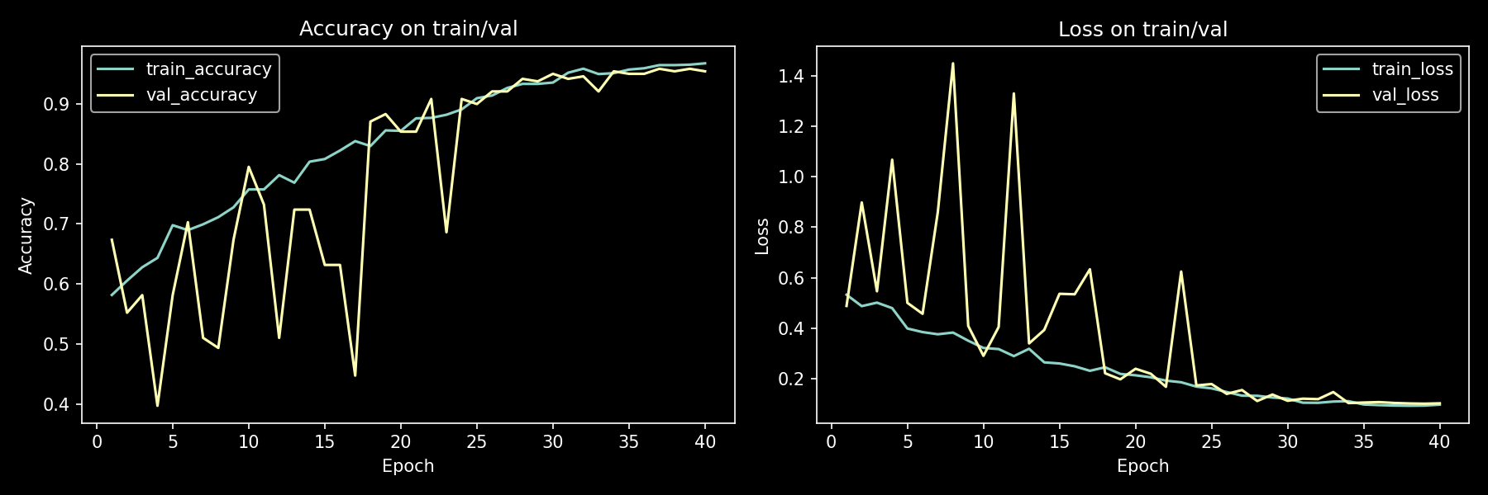
Классификация (аксиальная плоскость)
На валидации лучшая точность 95,82%.
На тесте: loss 0,109, accuracy 95,98%, F1 (macro) 0,960.

Slide 11
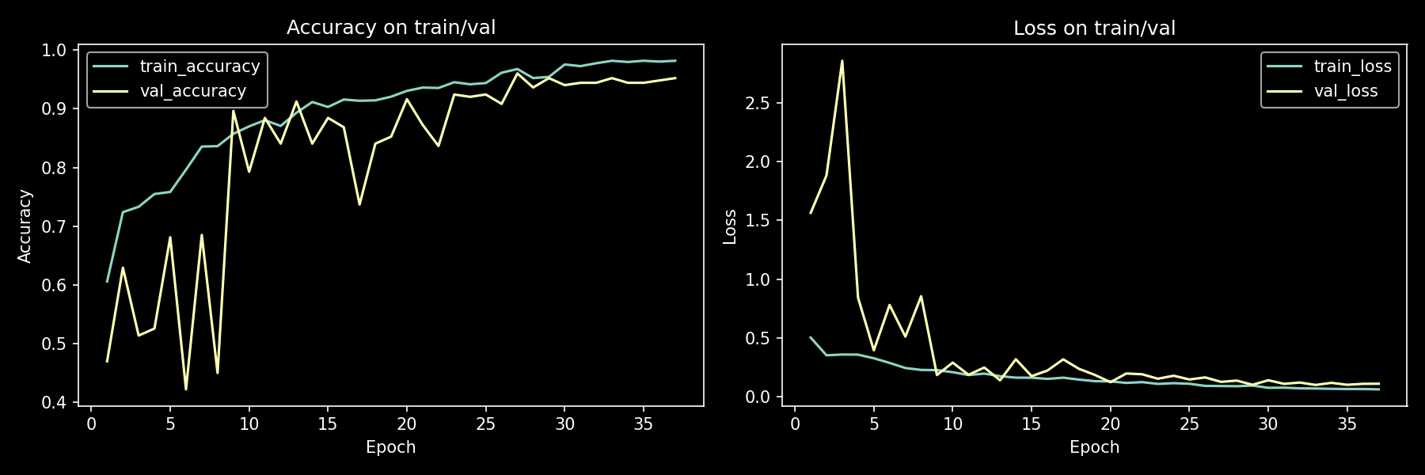
Классификация (корональная плоскость)
На валидации лучшая точность 96,02%.
На тесте: loss 0,190, accuracy 92,13%, F1 (macro) 0,925.

Slide 12
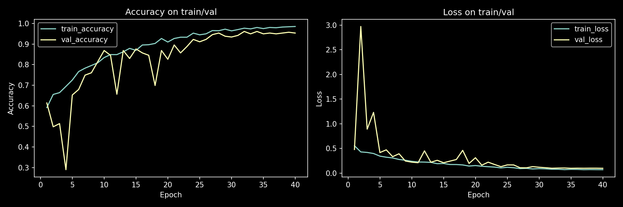
Классификация (сагиттальная плоскость)
На валидации лучшая точность 96,14%.
На тесте: loss 0,090, accuracy 96,63%, F1 (macro) 0,968.

Slide 13
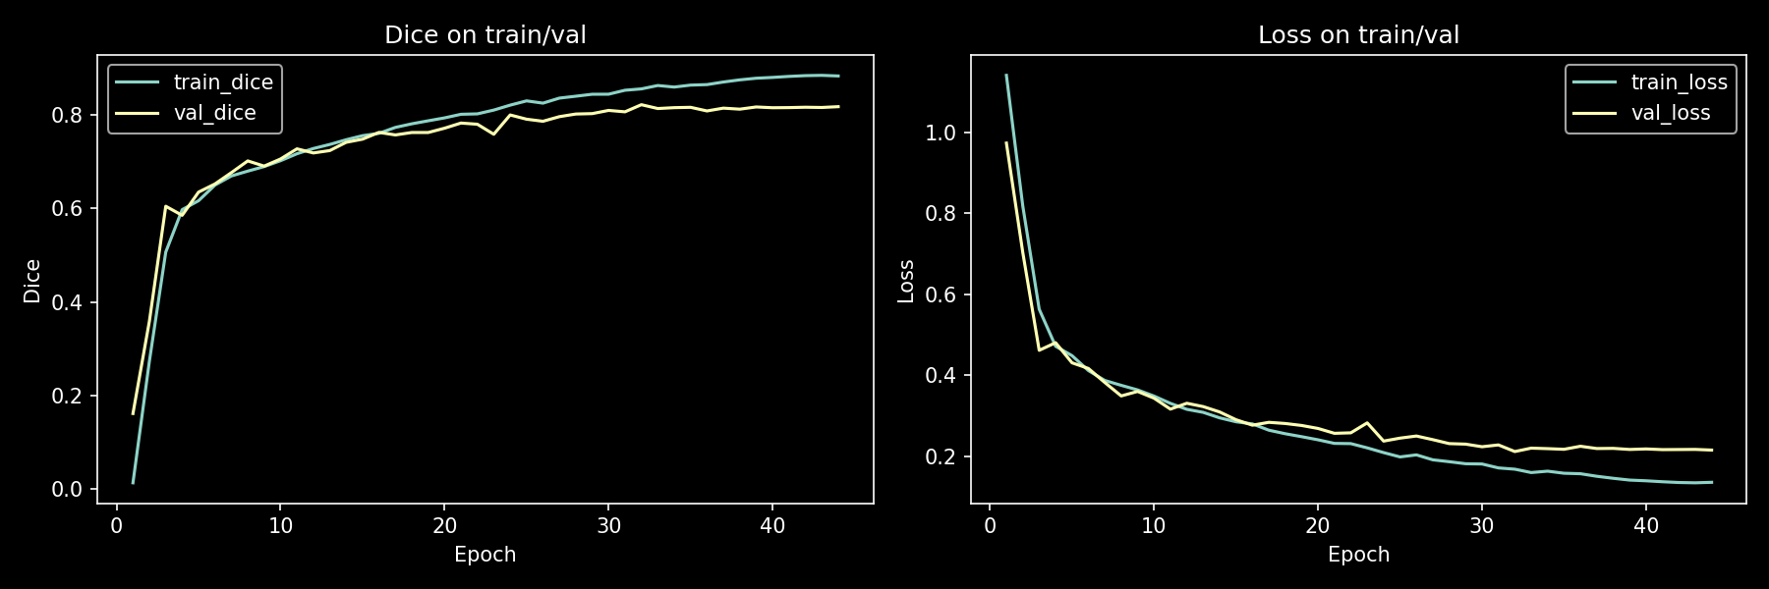
Сегментация (аксиальная плоскость)
Лучший Dice на валидации 0,822. На тесте: loss 0,214, Dice 0,820.

Slide 14
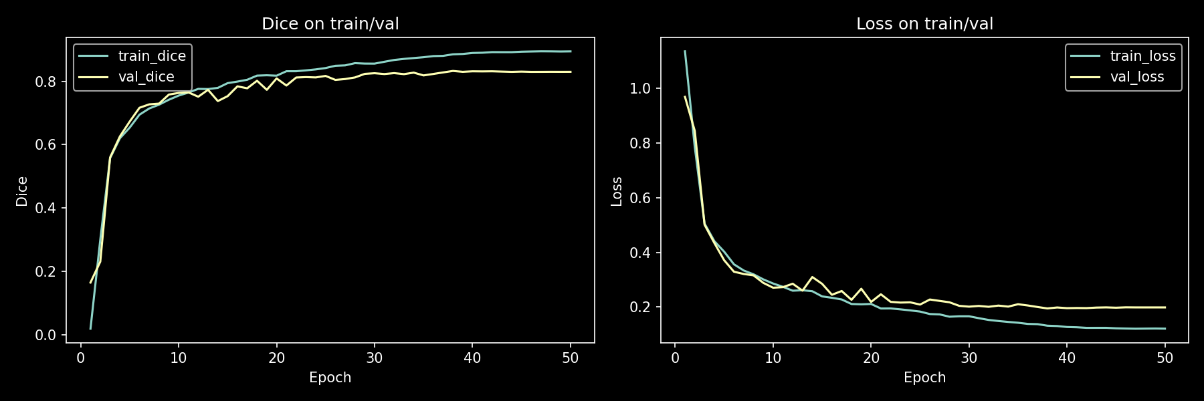
Сегментация (корональная плоскость)
Лучший Dice на валидации 0,833.
На тесте: loss 0,186, Dice 0,842.

Slide 15
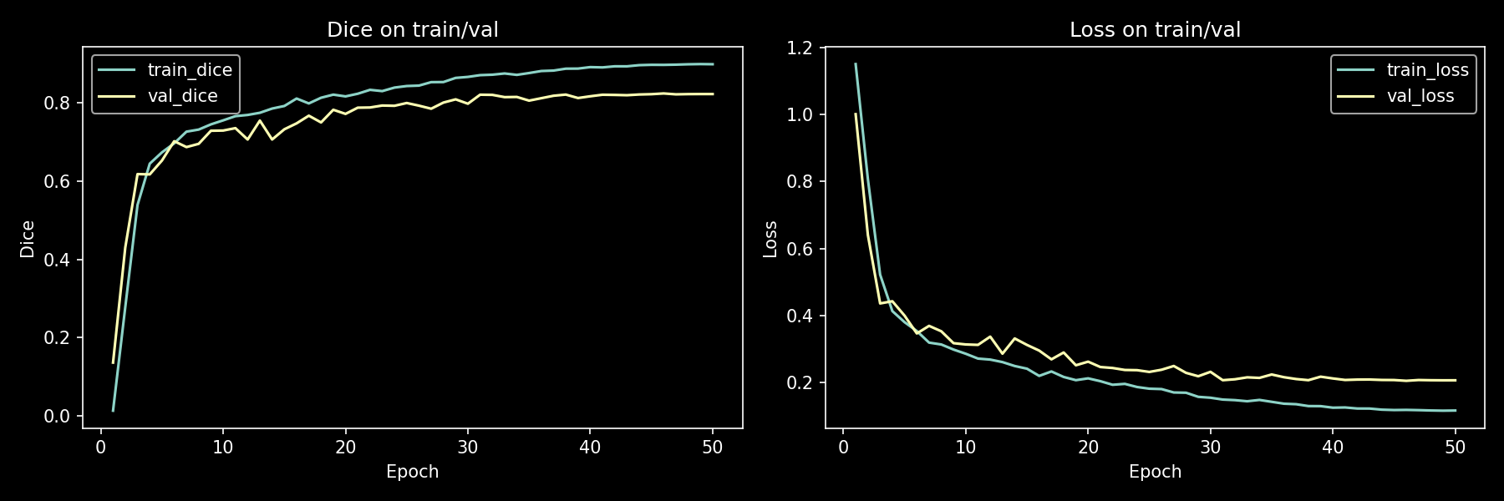
Сегментация (сагиттальная плоскость)
Лучший Dice на валидации 0,824.
На тесте: loss 0,180, Dice 0,850.

Slide 16
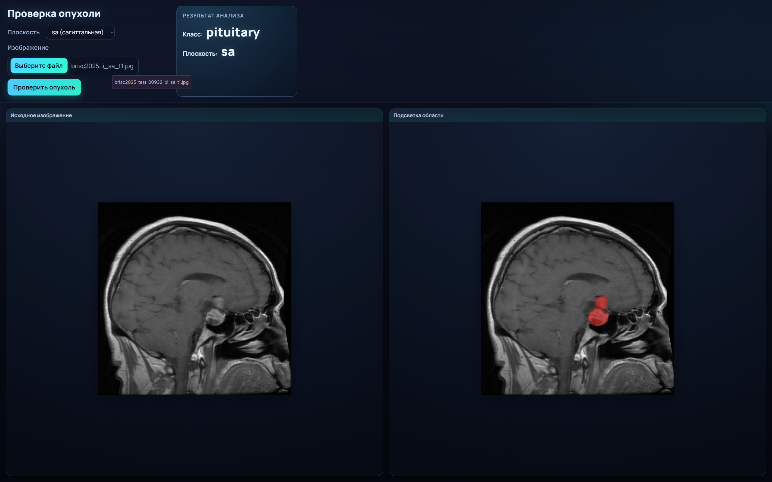

Slide 17
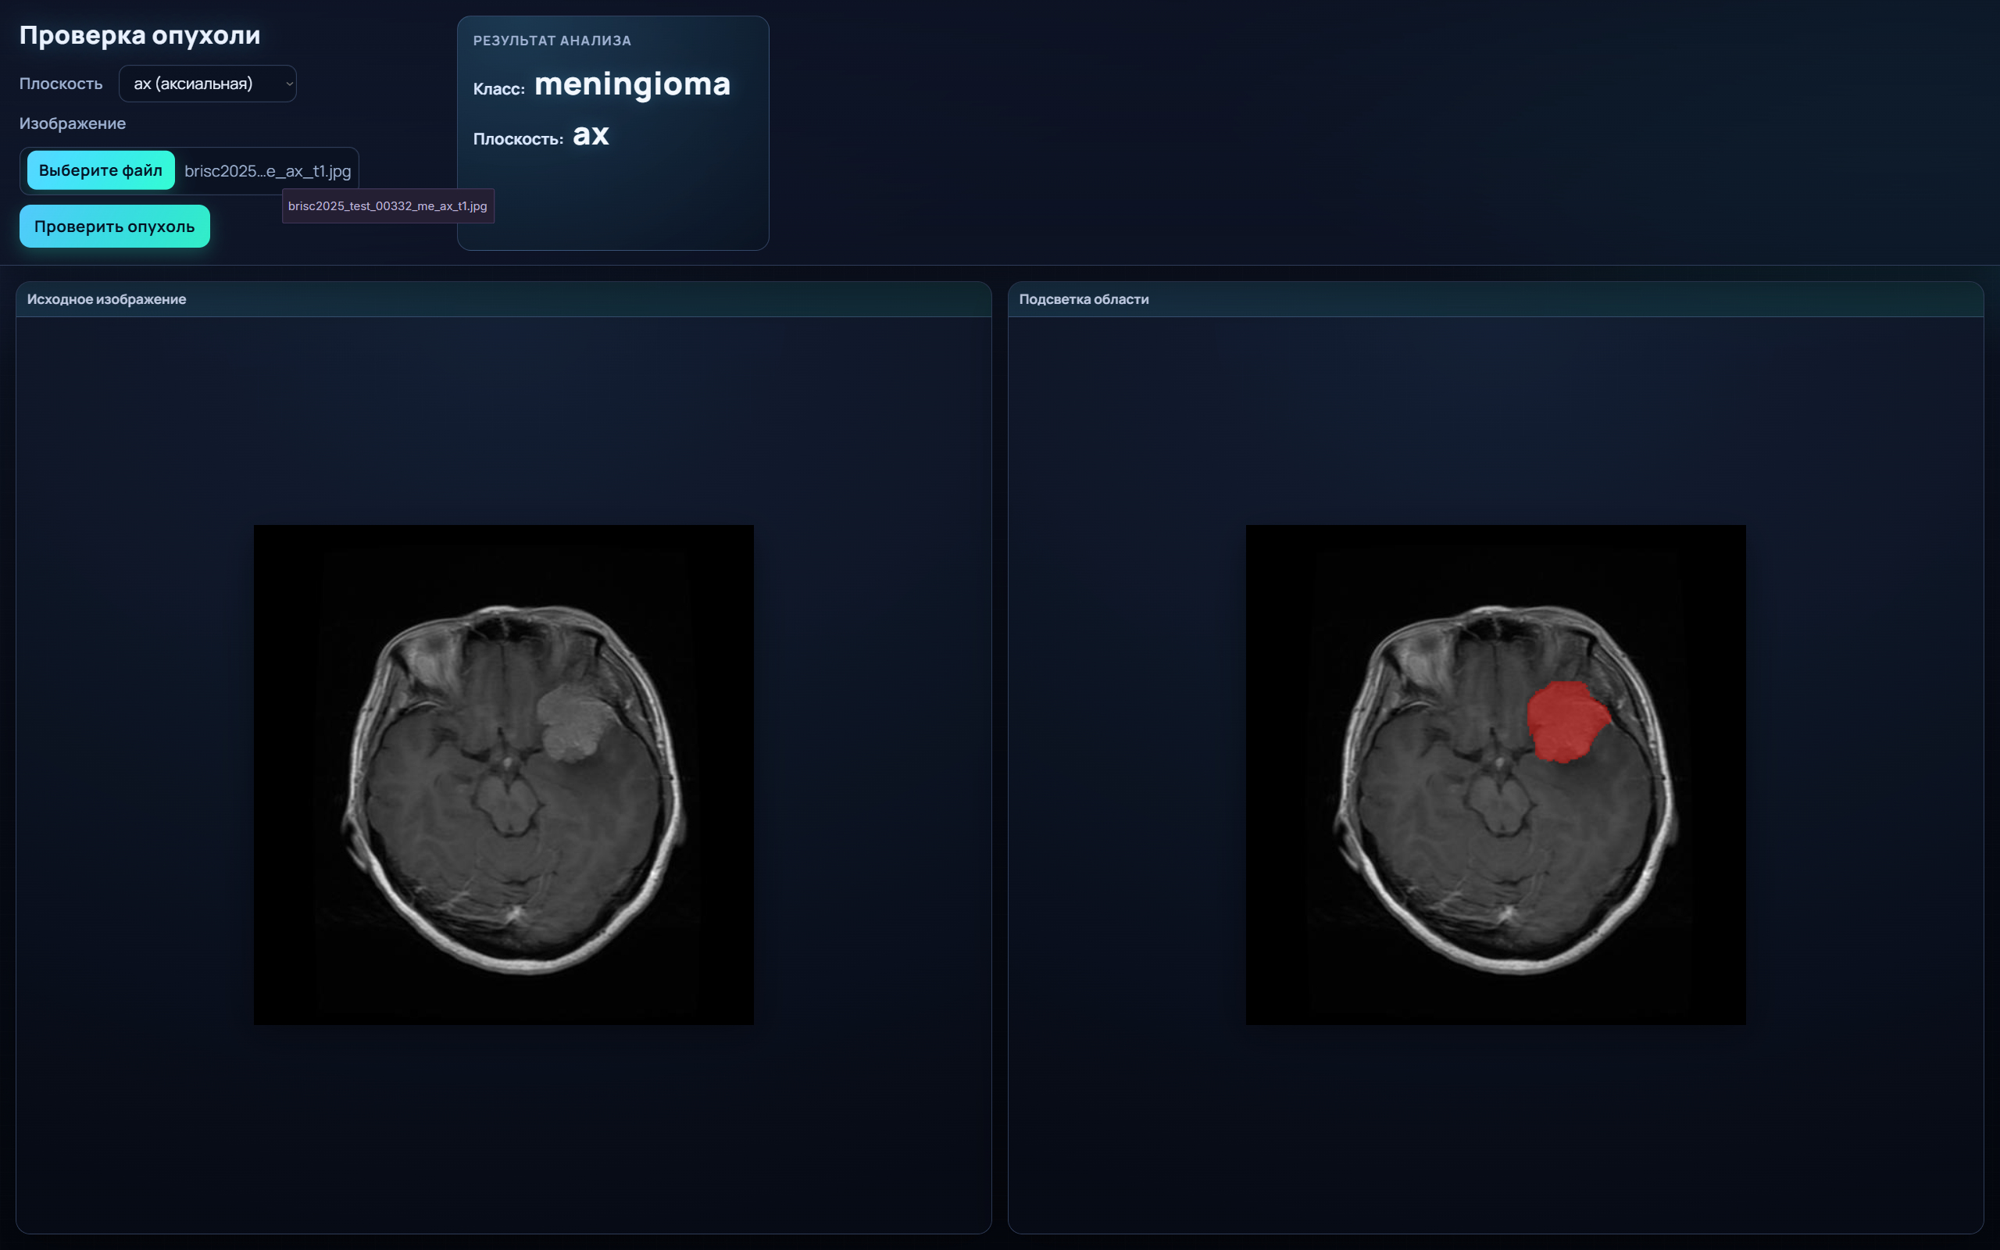

Slide 18
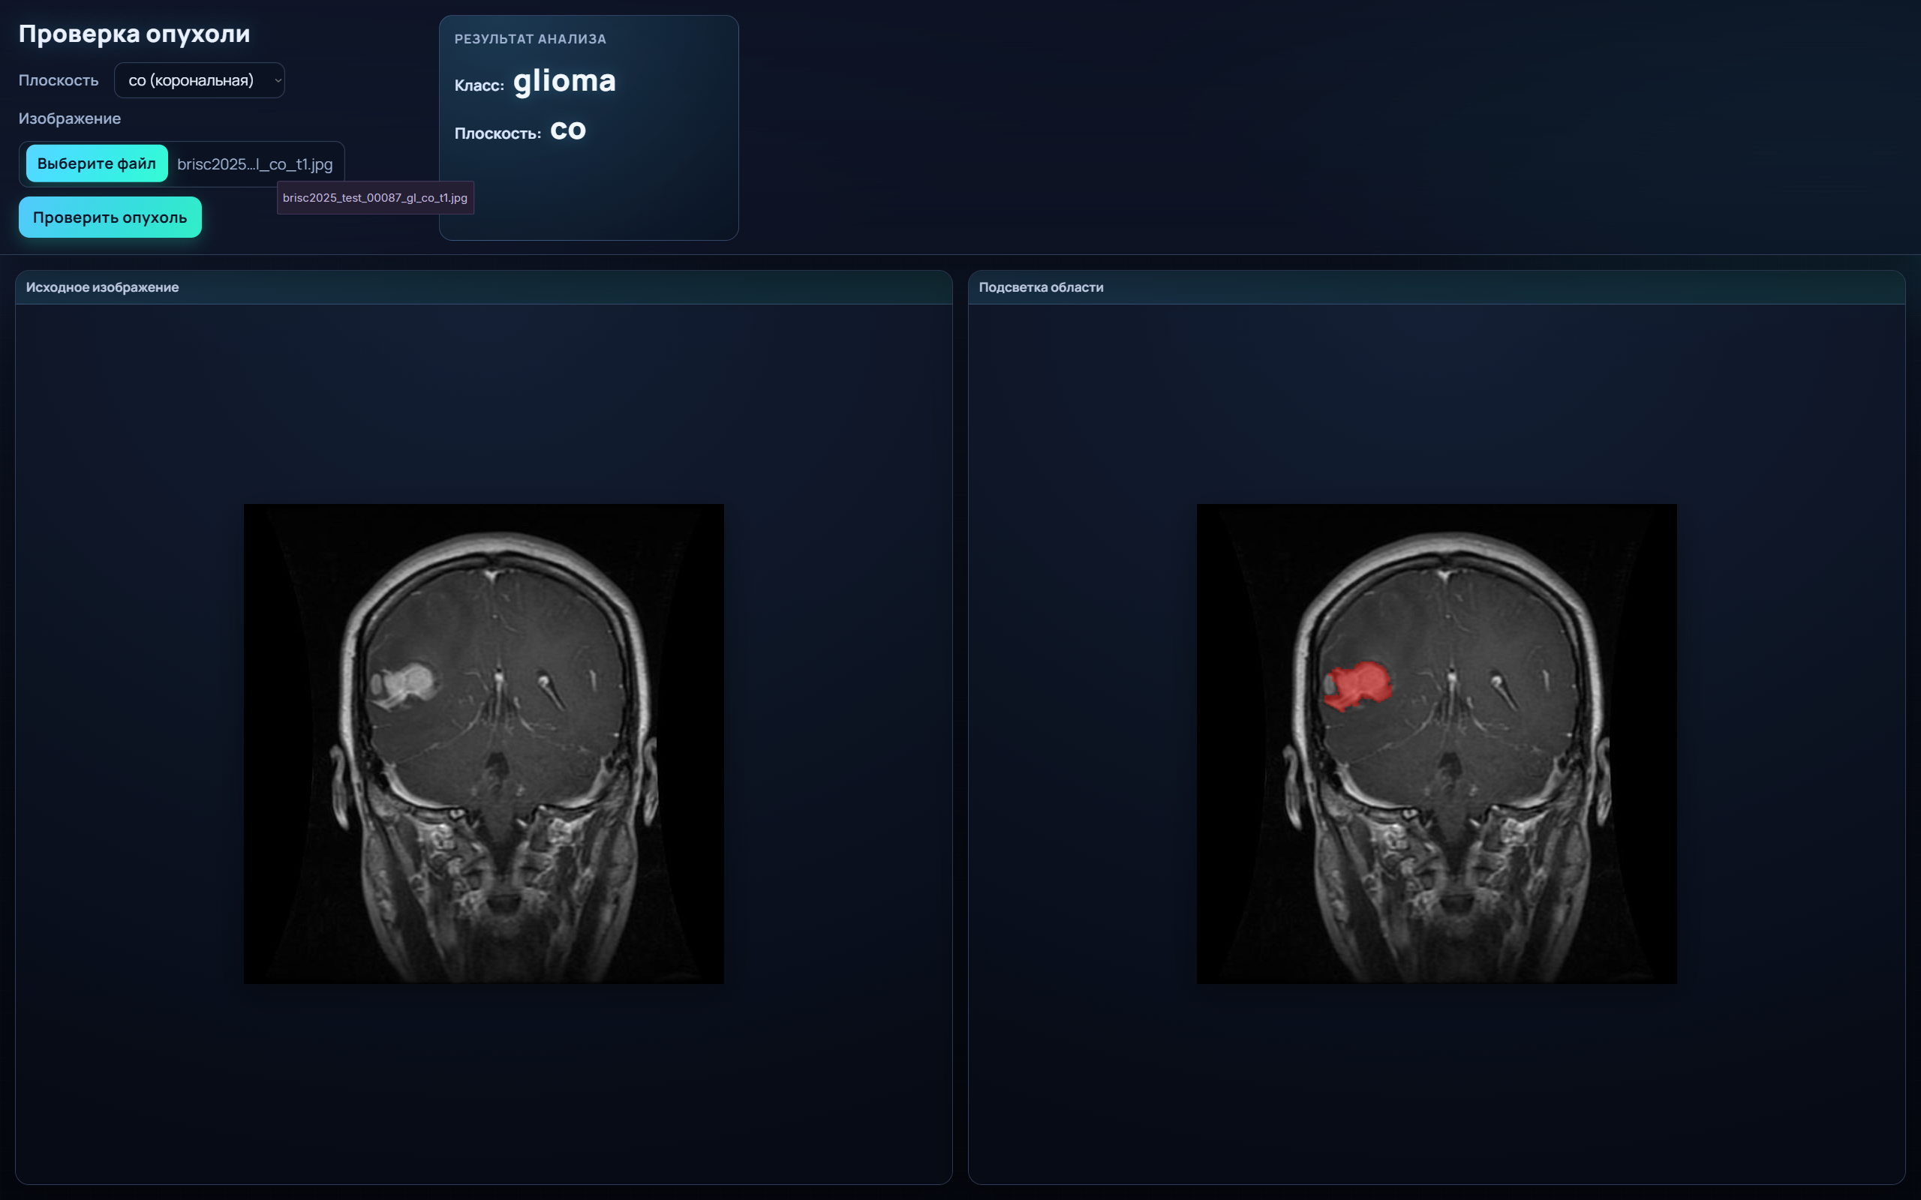

Slide 19
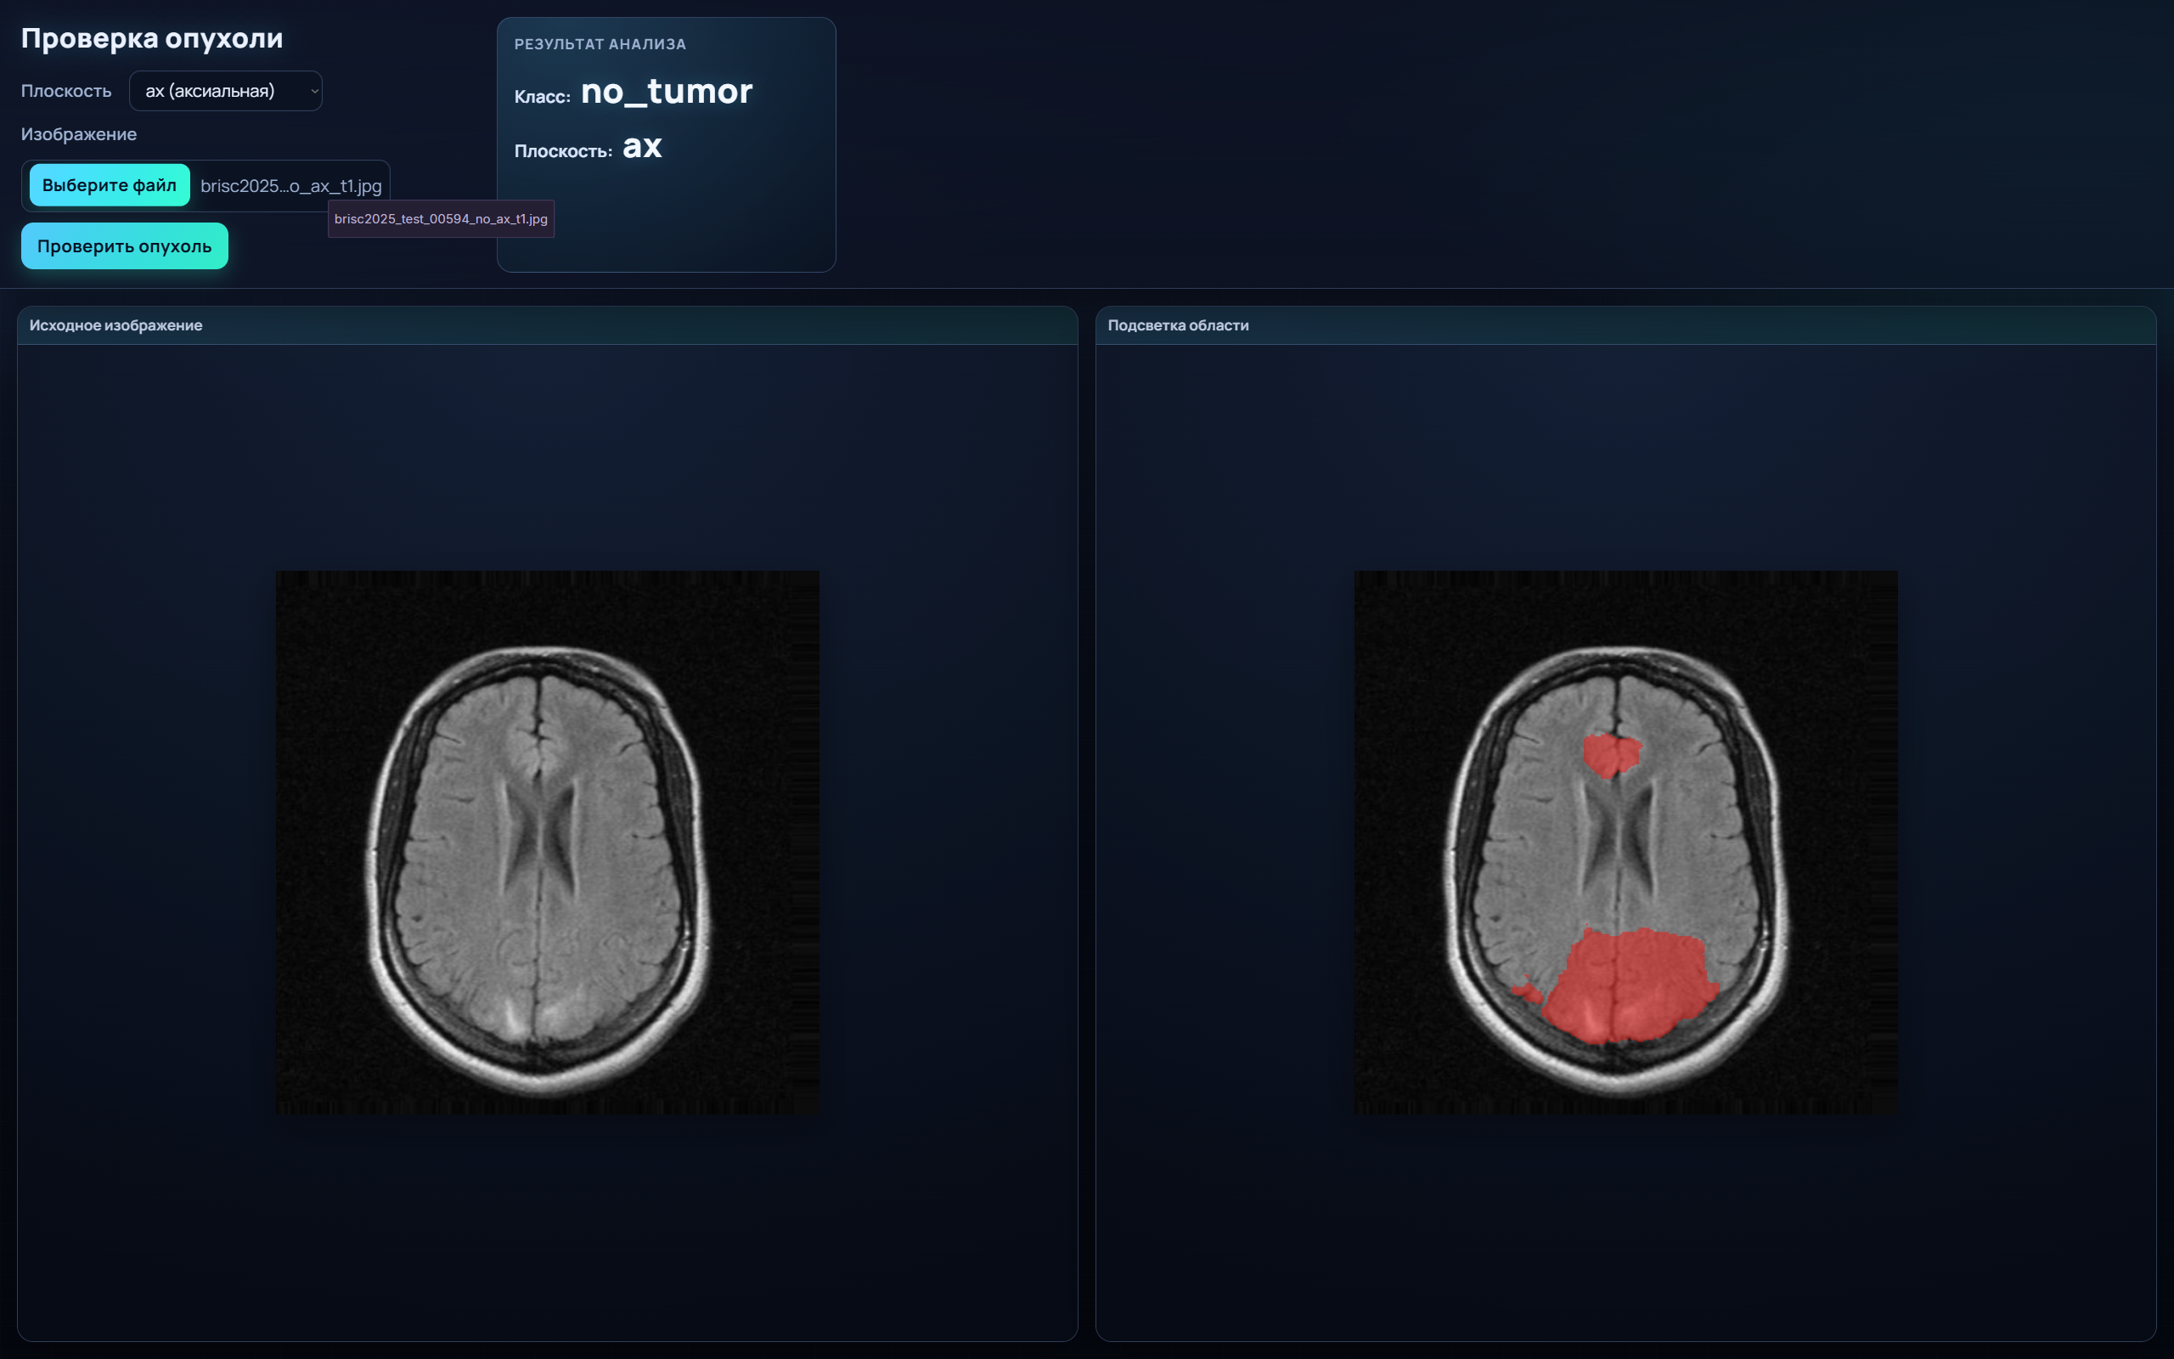

Slide 20
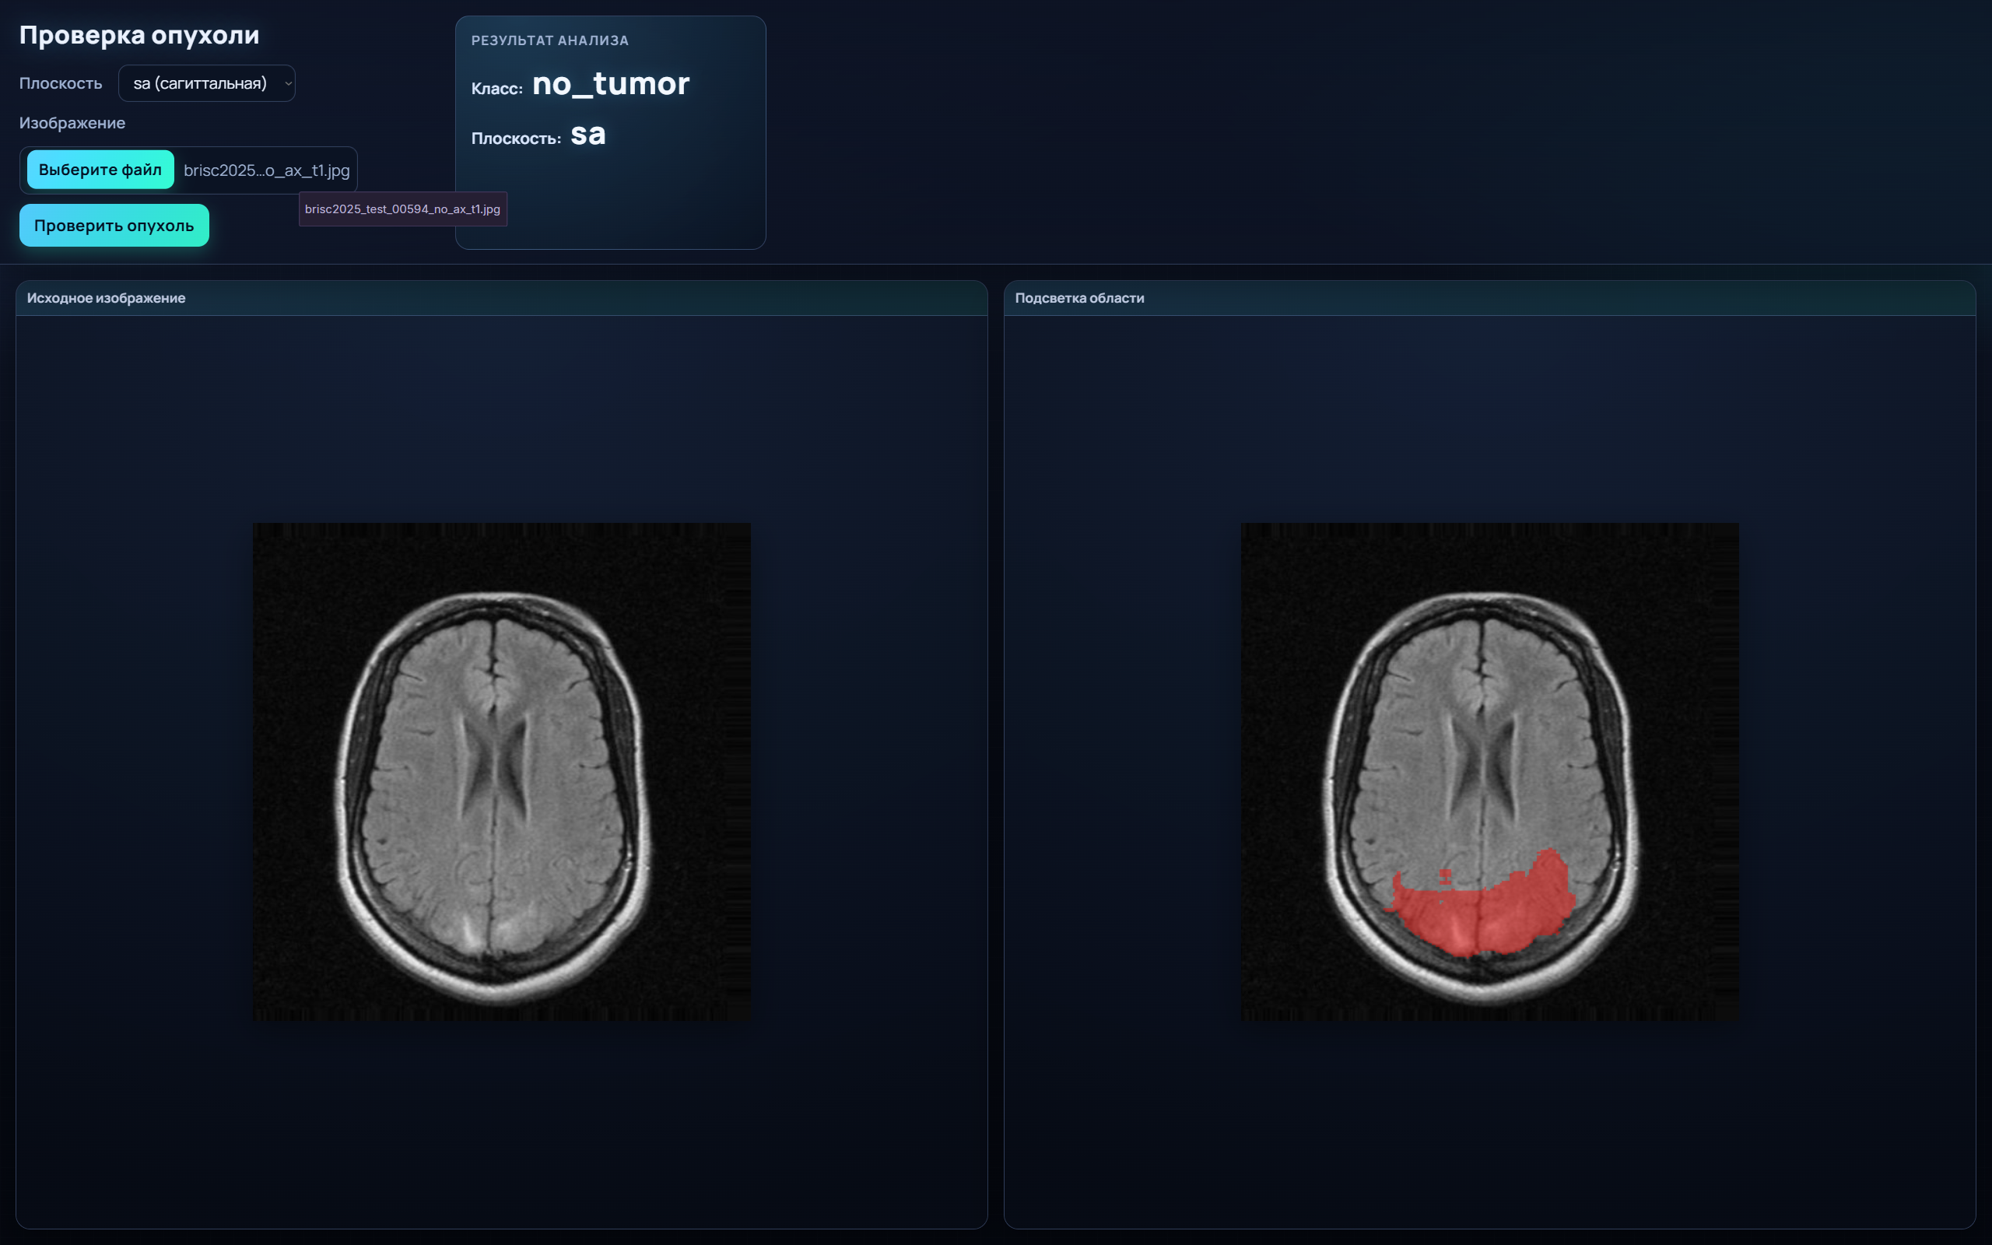

Slide 21
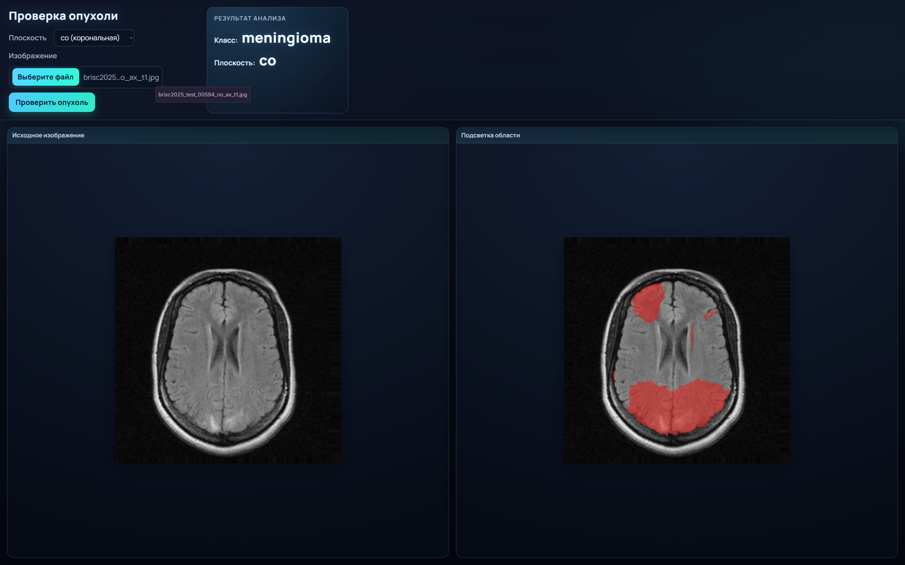

Slide 22
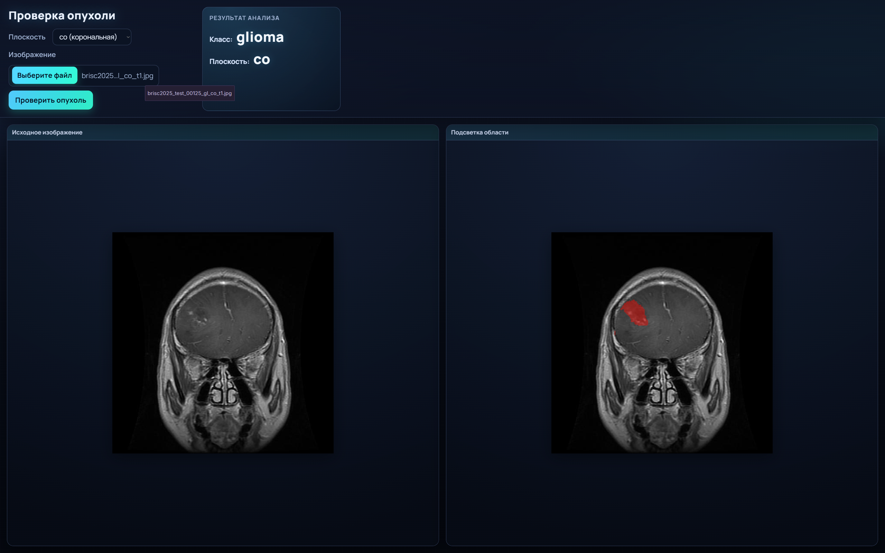

Slide 23
Спасибо за внимание!

Slide 24


